Slide 1
第7章 网页设计
思考：网页是网络表现形式之一，体现企业文化和设计者思想。
7.1 网页设计的基本概念
7.2 Dreamweaver CS4的使用
7.3 网页设计中CSS的应用

Slide 2
7.1 网页设计的基本概念
7.1.1 网站与网页介绍
网站（Website）是指在因特网上根据一定的规则使用HTML等工具制作的用于展示特定内容的各种各样相关网页的集合。
网页（Web page）实际上是一个文件，经由网址（URL）来识别与访问，通过浏览器解释最终展示到用户的眼前。
主页（Home Page）也被称为首页，它是整个网站的主索引页，当打开某个网站时显示的就是该网站的主页。

Slide 3
7.1 网页设计的基本概念
7.1.2 网页设计语言HTML
HTML（超文本标记语言）是用来描述WWW上超文本文件的语言。能够将Internet中的文字、声音、图像、动画和视频等媒体文件有机地组织起来，HTML文件可对多平台兼容，通过网页浏览器能够在任何平台上阅读。
HTML文档：由HTML、HEAD和BODY三大标签构成。
HTML语法：由标签（单标签和双标签）和属性组成。
HTML文件：本质上是文本文件。一种直接输入HTML代码；另一种利用网页制作工具生成HTML代码。

Slide 4
7.1 网页设计的基本概念
7.1.3 网站设计的流程
网站规划
创建站点
网页布局
创建主页和其他页面
添加网页元素

Slide 5
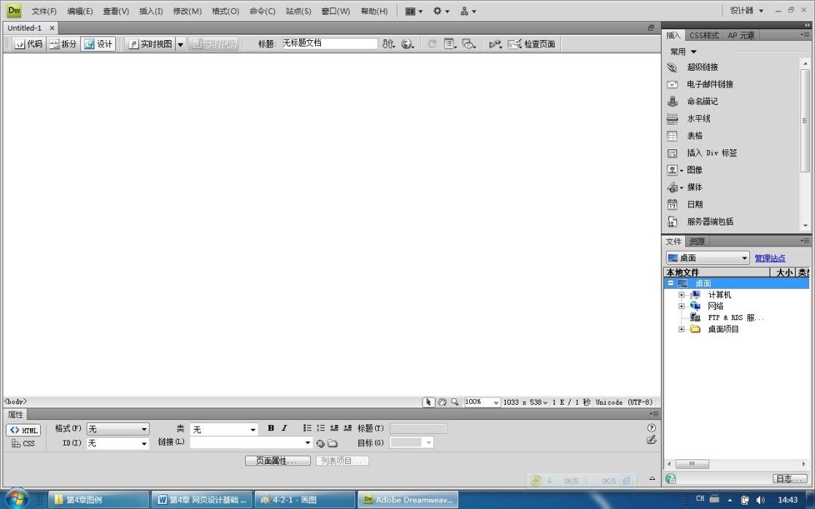
7.2 Dreamweaver的使用
7.2.1 Dreamweaver界面
菜单栏
插入工具栏
文档编辑区
属性面板
各类面板组

Slide 6
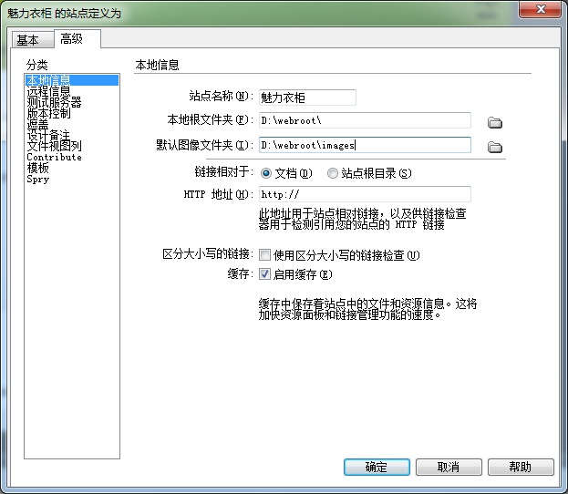
7.2 Dreamweaver的使用
7.2.2 站点的建立和管理
选择“站点/新建站点”命令，弹出“站点定义”对话框，选择“高级”选项卡。

Slide 7

7.2 Dreamweaver的使用
7.2.3 基本网页的制作
基本操作步骤：
网页的建立
页面属性的设置
网页的表格布局
插入和编辑网页对象
建立超链接

Slide 8

上机实践一
7.2 Dreamweaver的使用
站点的新建和管理：
网页的创建和页面属性：
利用表格进行页面布局：
插入各类网页基本元素。
设置网页元素的属性。
操作要求见《计算机应用基础实践指导》P117-P122

Slide 9
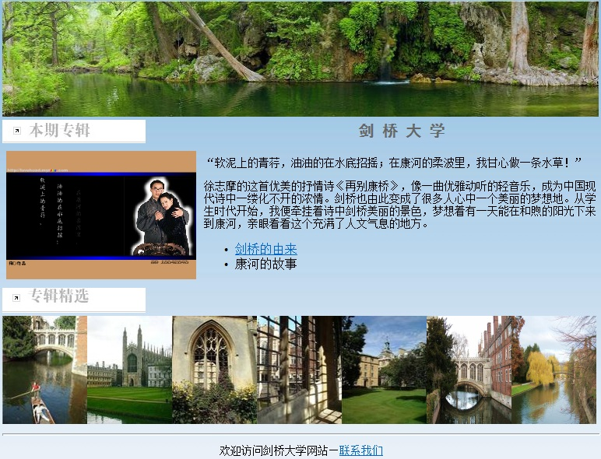
实验拓展一
7.2 Dreamweaver的使用
操作要求见《计算机应用基础实践指导》P122

Slide 10
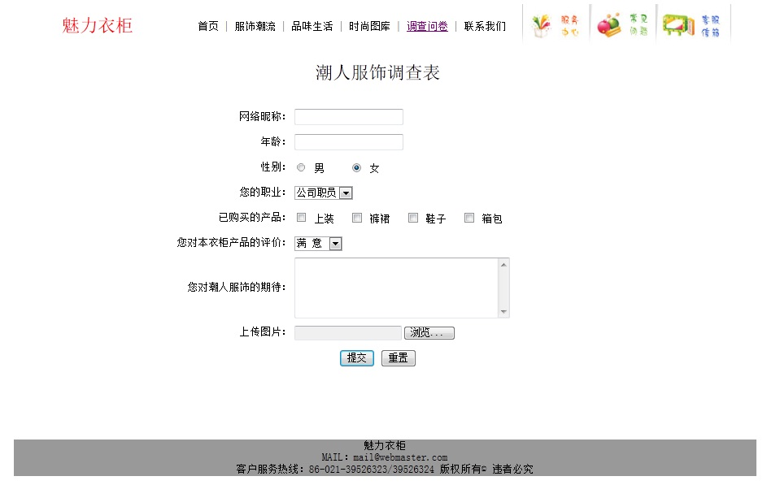
7.2 Dreamweaver的使用
7.2.4 表单网页的制作
基本操作步骤：
表单的插入
表单对象的插入
表单对象属性设置

Slide 11
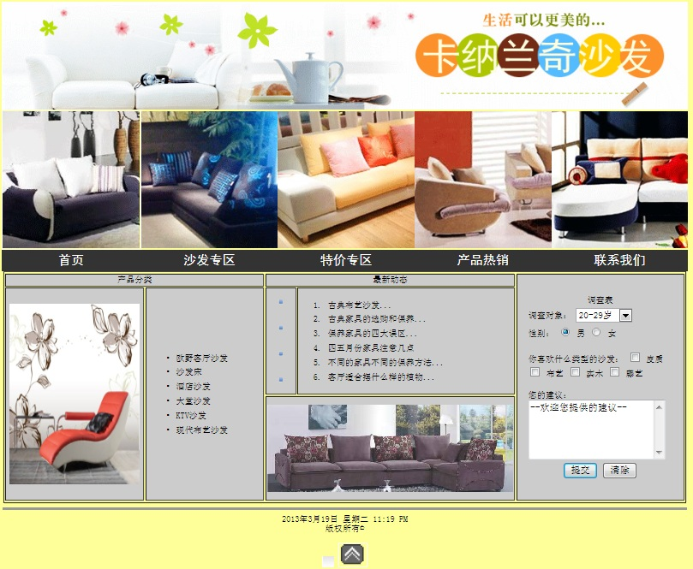
上机实践二
7.2 Dreamweaver的使用
插入各类其他网页元素。
各类网页元素的属性设置。
CSS样式的定义和应用。
各种超级链接的设置
插入表单和表单属性的设置。
插入各类表单对象
各类表单对象的属性进行设置。
操作要求见《计算机应用基础实践指导》P123-P132

Slide 12
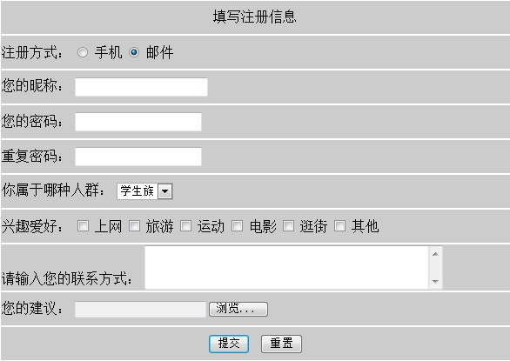
实验拓展二
7.2 Dreamweaver的使用
操作要求见《计算机应用基础实践指导》P128、P132

Slide 13
7.3 网页设计中CSS的应用
7.3.1 CSS概述
CSS是一组格式设置的规则，用于控制网页元素的外观布局。
使用CSS设置页面格式时，可以将内容与表现形式分开。
CSS允许控制HTML无法独自控制的许多属性。
CSS的主要优点是提供了便利的更新功能。
两个主要部分：选择器、一条或多条声明，其中选择器是标识格式元素的术语，而声明用于定义元素样式，每条声明由一个属性和一个值组成。

Slide 14
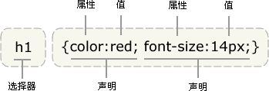
7.3 网页设计中CSS的应用
7.3.1 CSS概述
基本语法：selector {declaration1; declaration2; ... declarationN }
例如：将 h1 元素内的文字颜色定义为红色，同时将字体大小设置为 14 像素。
在上述例子中，h1 是选择器，color和font-size 是属性，red和14px 是值。

Slide 15
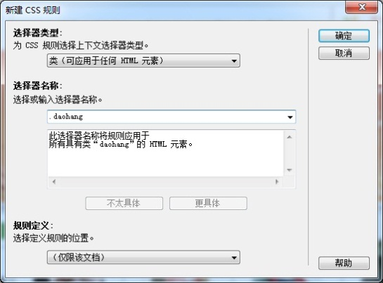
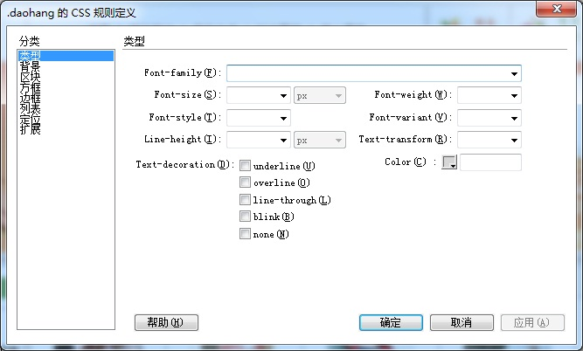
7.3 网页设计中CSS的应用
7.3.2 CSS应用
定义：
应用：

Slide 16


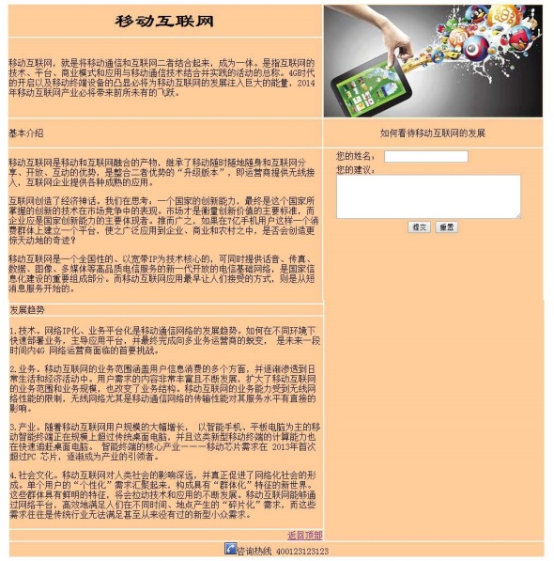
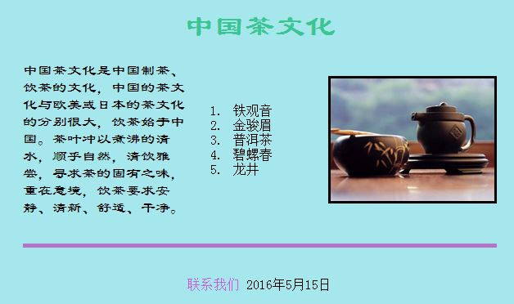

综合上机实践
综合练习
操作要求见《计算机应用基础实践指导》P179-P181

Slide 17

知识拓展：HTML 5
HTML是Web编程的基础，也是万维网的核心语言。
HTML 5是超文本标记语言的第五次重大修改。2014年10月29日，万维网联盟宣布，该标准规范终于制定完成。根据W3C的发言稿称：“HTML5是开放的Web网络平台的奠基石。”
HTML5的设计目的是为了在移动设备上支持多媒体。

Slide 18

课后作业
理论练习：《计算机应用基础实践指导》P166
理论练习：《计算机应用基础实践指导》P179

